Slide 1
Безбар’єрний маршрут
Личківської територіальної громади Дніпропетровської області

Slide 2
Актуальність (аналіз потреби)
Оцінка ступеня безбар’єрності об’єктів у населеному пункті
      Створення Безбар’єрного маршруту у громаді є одним з найважливіших кроків до створення інклюзивного суспільства, де кожна людина має рівні можливості.
      Це особливо актуально в умовах сучасного світу, коли питання доступності та рівності виходить на передній план.
      Аналіз доступності дорожно-вуличної мережі та середовища громади на предмет розташування основних об’єктів соціальної інфраструктури, які мають бути пріоритетними в частині інклюзивності, показав, що існують маршрути , які потребують кращої адаптації для забезпечення доступності для всіх. розробка безбар’єрного маршруту дозволить вирішити цю проблему та покращить доступність середовища.

Slide 3
Актуальність (аналіз потреби)
Частка маломобільних груп населення Личківської теріторіальної громади
      Люди з інвалідністю - 158
      Люди з невиліковними хворобами, що потребують тривалого лікування - 25
      Люди з частковою або повною втратою рухової активності - 10
      Люди похилого віку - 1080
      Діти дошкільного віку до (6років) - 175
28,43% населення громади

Slide 4
Актуальність (аналіз потреби)
Точки тяжіння (об’єкти, якій найчастіше відвідують) для населення у населеному пунктів, і де вони знаходяться
Личківська АЗПСМ
Центр надання адміністративних послуг
Ж-д Станція та зупинки
Личківський ліцей
Виконком Личківської сільської ради
Личківський центр підтримки сімей
Личківський сільський будинок культури
Магазини

Slide 5
Створення безбар’єрного маршруту
Проходячи "кільцем " через житлову забудову, цей маршрут поєднує центр села та залізнодорожню станцію, як пріоритетний об’єкт транспортної інфраструктури, що забезпечує сполучення з іншими населеними пунктами.

Slide 6
Створення безбар’єрного маршруту
Личківська АЗПСМ
Центр надання адміністративних послуг
Ж-д Станція та зупинки
Личківський ліцей
Виконком Личківської сільської ради
Личківський центр підтримки сімей
Личківський сільський будинок культури
Магазини

Slide 7
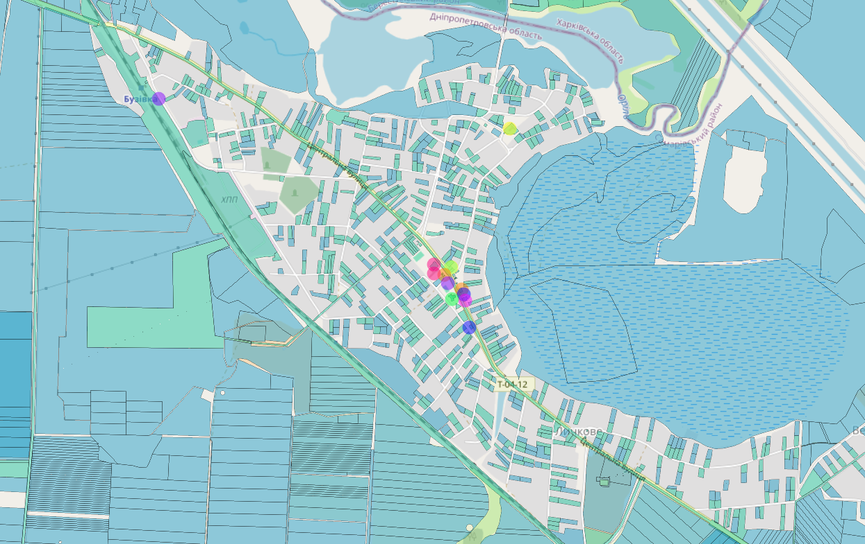
Схема безбарєрного маршруту

Slide 8
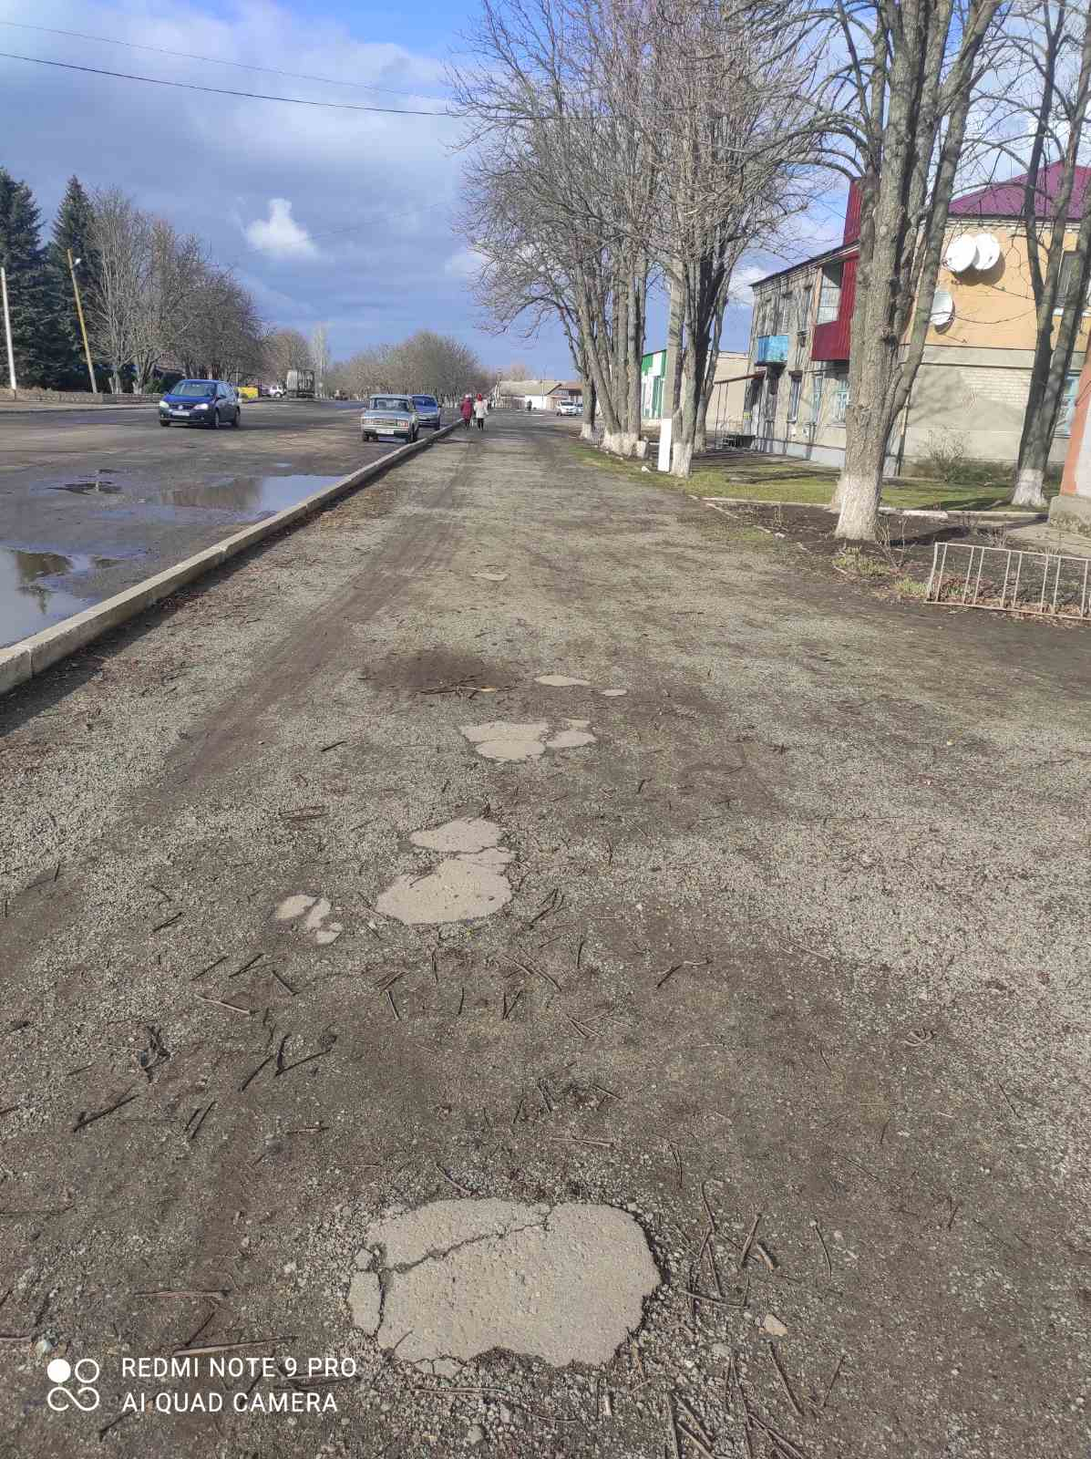
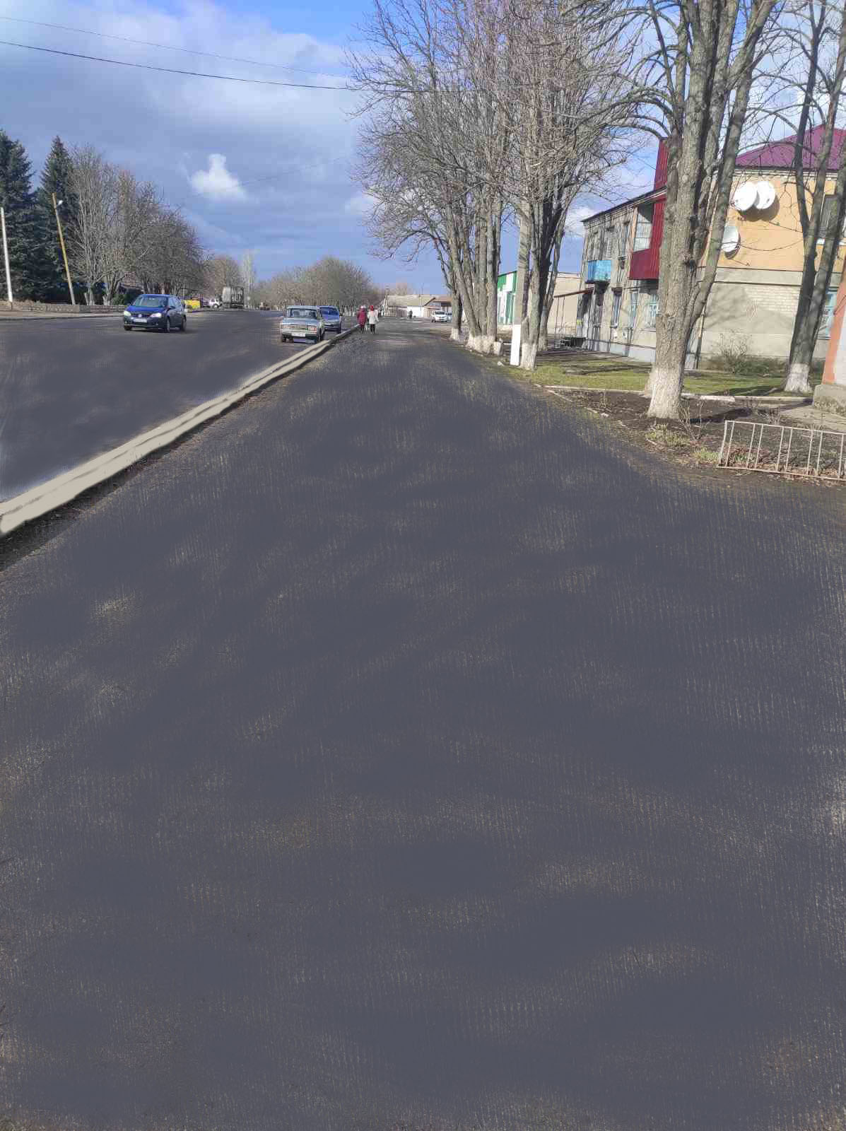
Деталізація схеми безбар’єрного маршруту.
Дорожньо-вулична мережа
Поточний ремонт центральної вулиці села Личкове
до
після

Slide 9
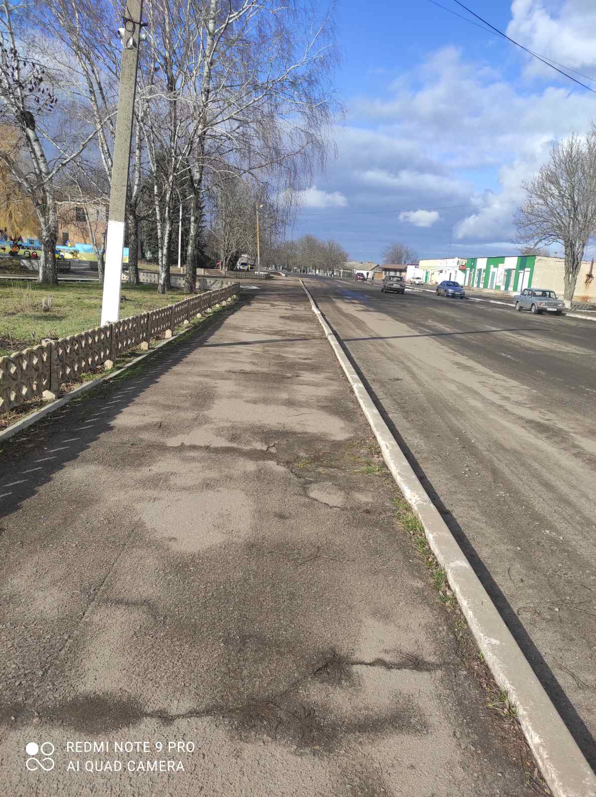
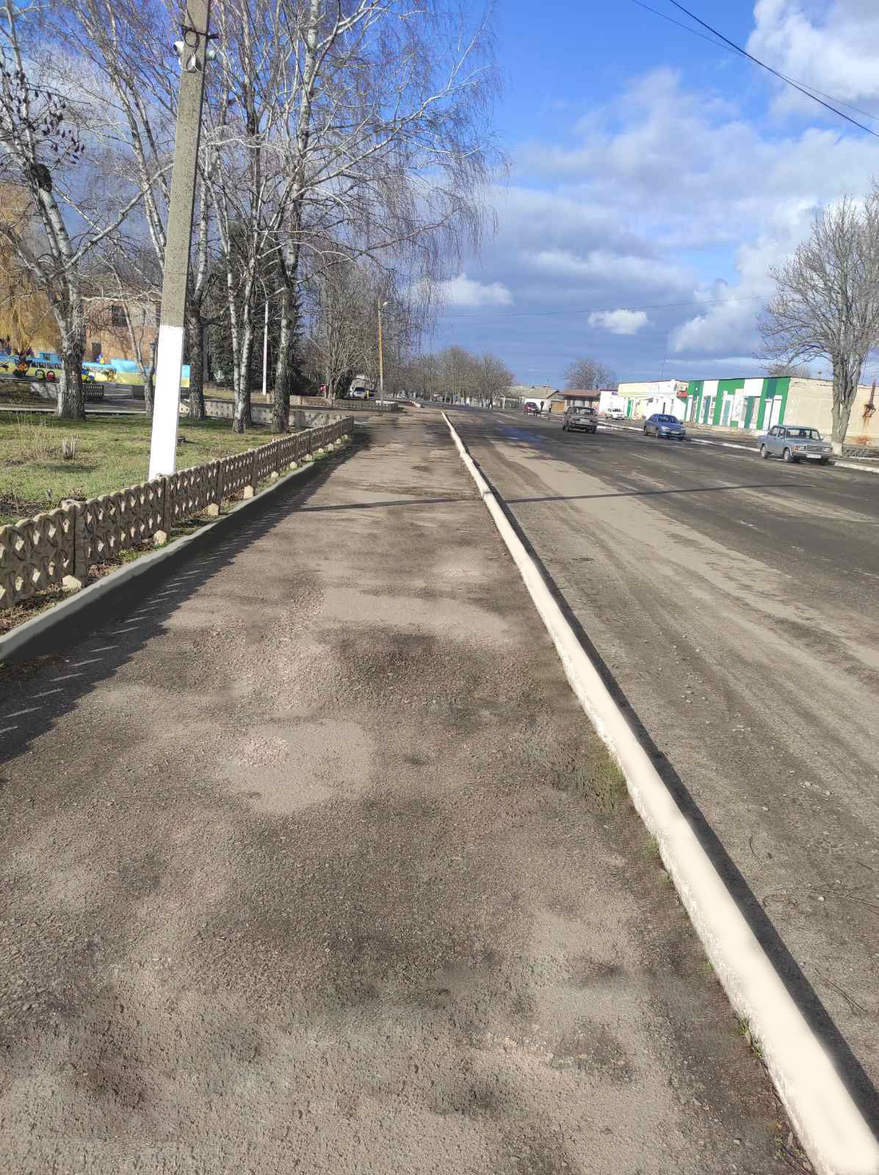
Деталізація схеми безбар’єрного маршруту.
Облаштування пішохідних та велосипедних доріжок
до
після

Slide 10
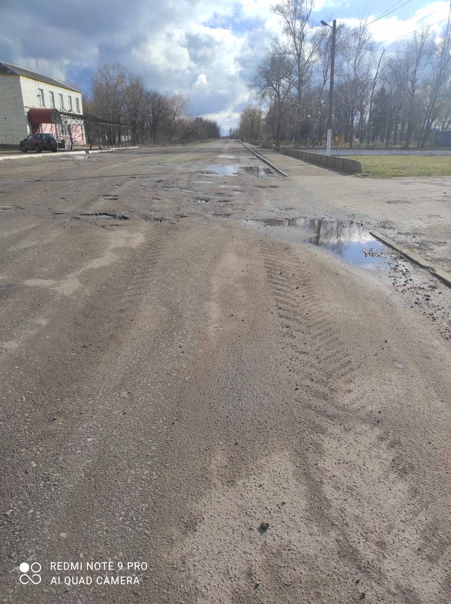
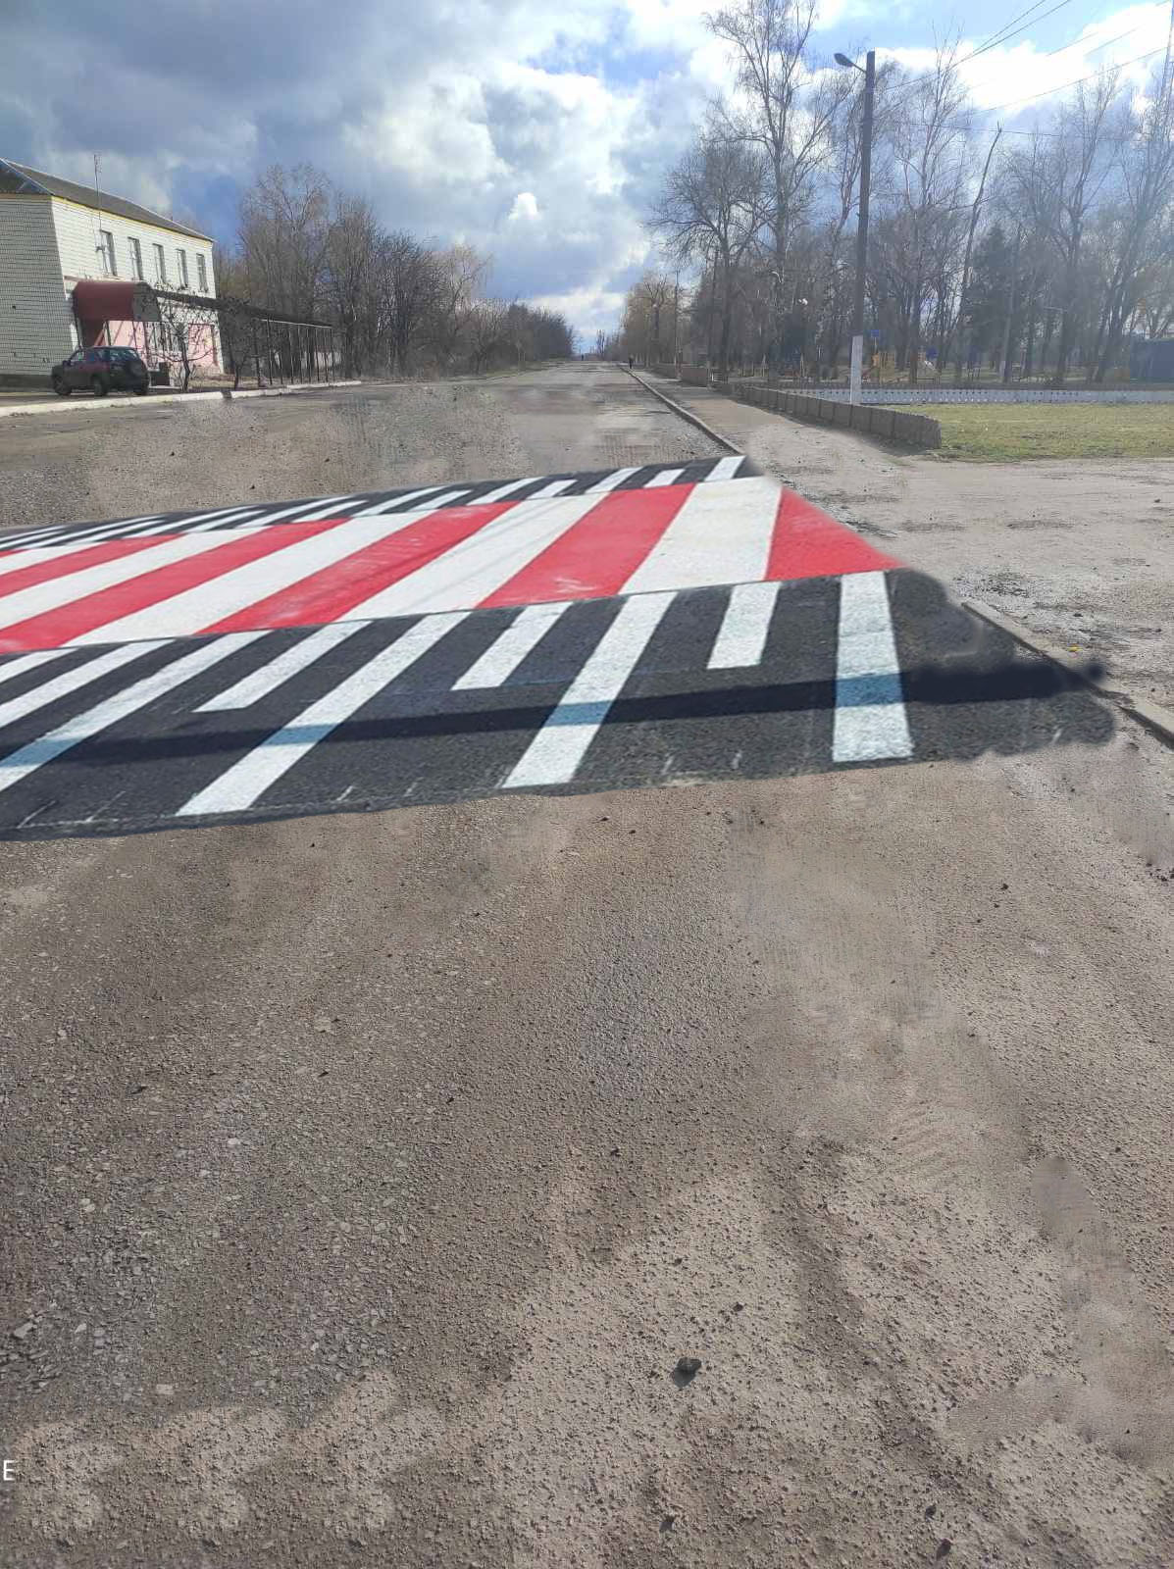
Деталізація схеми безбар’єрного маршруту.
Транспортна інфраструктура (Облаштування пішохідних переходів та становлення тактильних смуг разом з аудіо супроводом)
до
після

Slide 11
Заходи з облаштування безбар'єрного маршруту
 | Заходи | Фінансування
Предмет 1 | Поточний ремонт центральної вулиці села Личкове | Державний бюджет
Предмет 2 | Облаштування пішохідних та велосипедних доріжок | Державний та місцевий бюджет
Предмет 3 | Облаштування пішохідних переходів та встановлення тактильних смуг разом з аудіо супроводом | Державний та місцевий бюджет

Slide 12
Очікуванні результати
Реалізація проєкту «Безбарєрного маршруту» - підвищить рівень забезпеченості, комфортності, соціальної доступності для маломобільних груп на основних вулицях у центрі села Личкове.

